Slide 1
Projeto de PLP
Apresentação Final
Programação Reativa na Linguagem Imperativa 2
IN1007 - Paradigmas de Linguagens de Programação - 2025.1
Prof. Dr. Augusto Cezar Alves Sampaio acas@cin.ufpe.br
Equipe 1:
Bruna Alves Wanderley de Siqueira - baws@cin.ufpe.br
Matheus Frej Lemos Cavalcanti - mflc@cin.ufpe.br
Gustavo Prazeres Paz do Nascimento - gppn@cin.ufpe.br
Programa de Pós-Graduação Acadêmico em Ciência da Computação

Slide 2
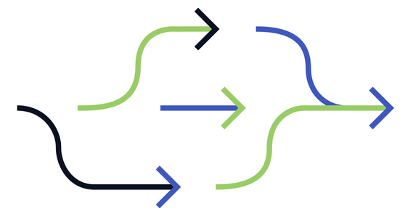
Introdução
Programação Reativa na Linguagem Imperativa 2
“Paradigma de programação preocupado com fluxos de dados e a propagação de mudanças”
A maioria dos frameworks do frontend, como React, Vue e Angular, utilizam esse paradigma para propagar atualizações para a DOM (Document Object Model) a partir de atualizações em variáveis reativas;
Outro exemplo é uma linguagem de descrição de hardware como Verilog, onde a programação reativa permite que as mudanças sejam modeladas à medida que se propagam pelos circuitos.

Slide 3
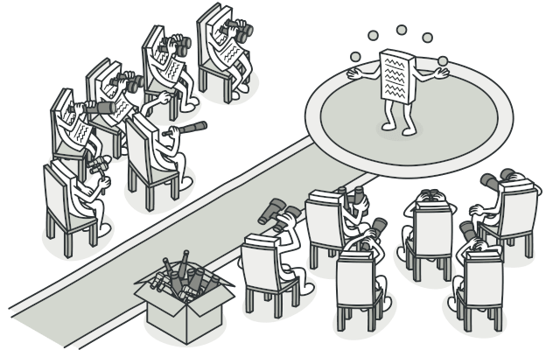
Introdução
Programação reativa e o padrão Observer
Padrão comportamental que define um mecanismo de assinatura (pub/sub), no qual múltiplos observadores (subscribers) são automaticamente notificados sempre que o estado de outro objeto observado (publisher) é alterado.
Fonte: Adaptado de https://refactoring.guru/design-patterns/observer

Slide 4
Projeto no Github
github.com

Slide 5
Executando o Applet!

Slide 6
Exemplo
{
react saldo = 100,
react limite = saldo + saldo,
watch [saldo] {
write(saldo);
write(limite)
};
saldo := saldo + 100;
saldo := saldo + 100;
saldo := saldo + 100;
skip
}
sintaxe verificada com sucesso!
resultado = 200 400 300 600 400 800

Slide 7
Exemplo
{
react a = 100,
react c = a,
react b = c;
a := b;
skip
}
Ciclo de dependência detectado: a -> b -> c -> a

Slide 8
Exemplo
{
react a = 100,
var c = a,
react b = c;
a := b;
c := 2;
write(c);
write(b);
skip
}
sintaxe verificada com sucesso!
resultado = 2 100

Slide 9
Fim!
Projeto de PLP
Programação Reativa na Linguagem Imperativa 2
IN1007 - Paradigmas de Linguagens de Programação - 2025.1
Prof. Dr. Augusto Cezar Alves Sampaio acas@cin.ufpe.br
Equipe:
Bruna Alves Wanderley de Siqueira - baws@cin.ufpe.br
Matheus Frej Lemos Cavalcanti - mflc@cin.ufpe.br
Gustavo Prazeres Paz do Nascimento - gppn@cin.ufpe.br
Programa de Pós-Graduação Acadêmico em Ciência da Computação

